Slide 1




WIFI遥控小车

Slide 2
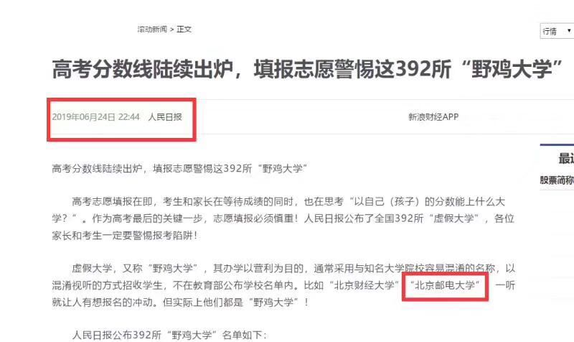
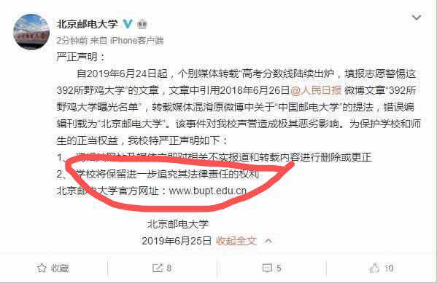

Slide 3
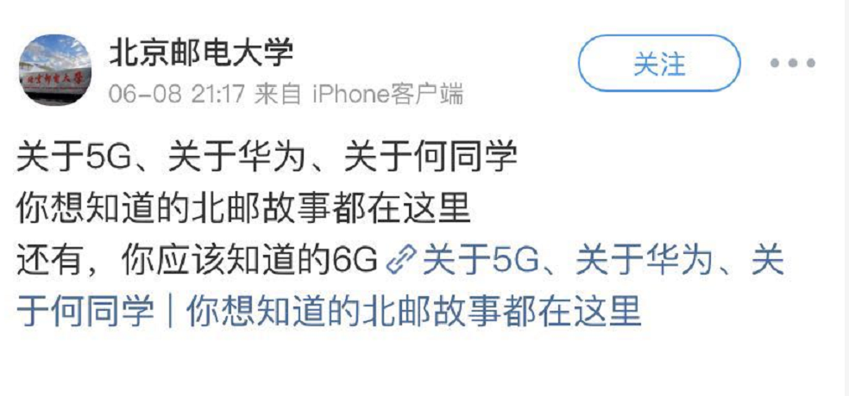
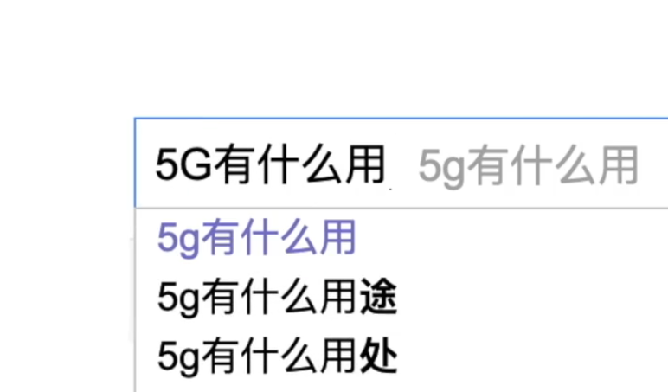

Slide 4
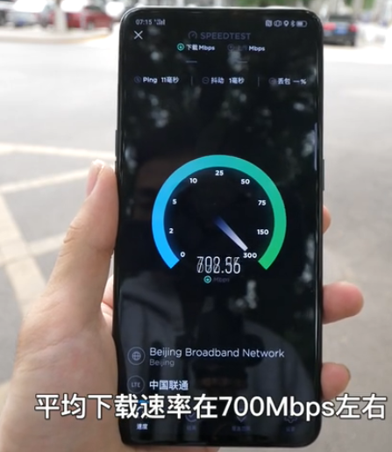
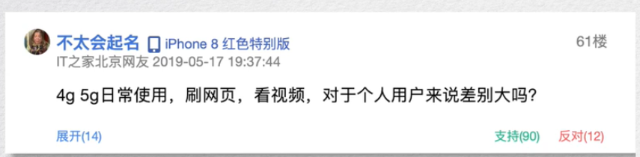
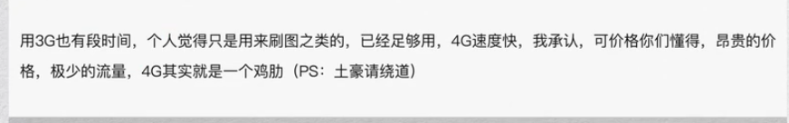
未来已来

Slide 5
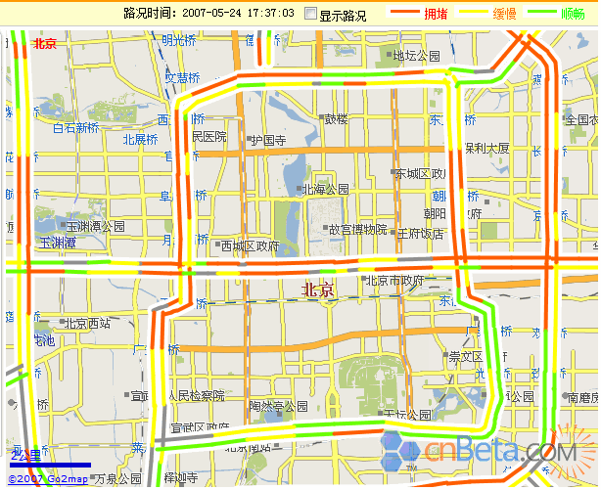
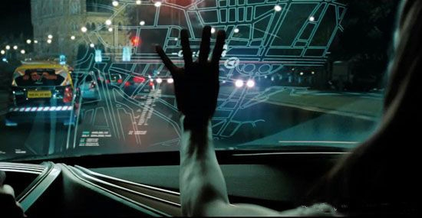
未来已来
智能交通
通过在基础设施和交通工具当中广泛应用信息、通讯技术来提高交通运输系统的安全性、可管理性、运输效能同时降低能源消耗和对地球环境的负面影响。
实时路况与导航
车载电子设备

Slide 6
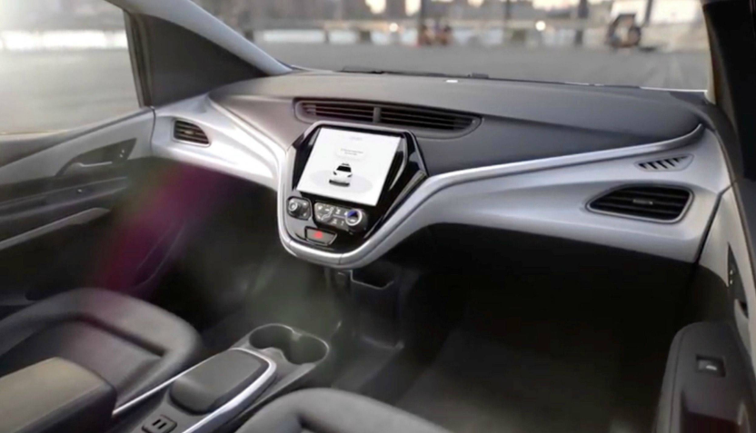
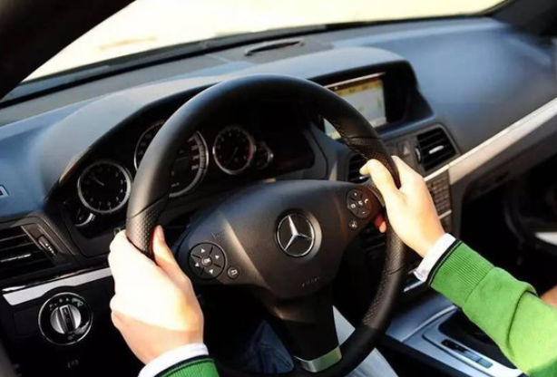
未来已来
无人驾驶
大家认为，无人驾驶的车辆与传统车辆有哪些不同呢？
(概念图)

Slide 7
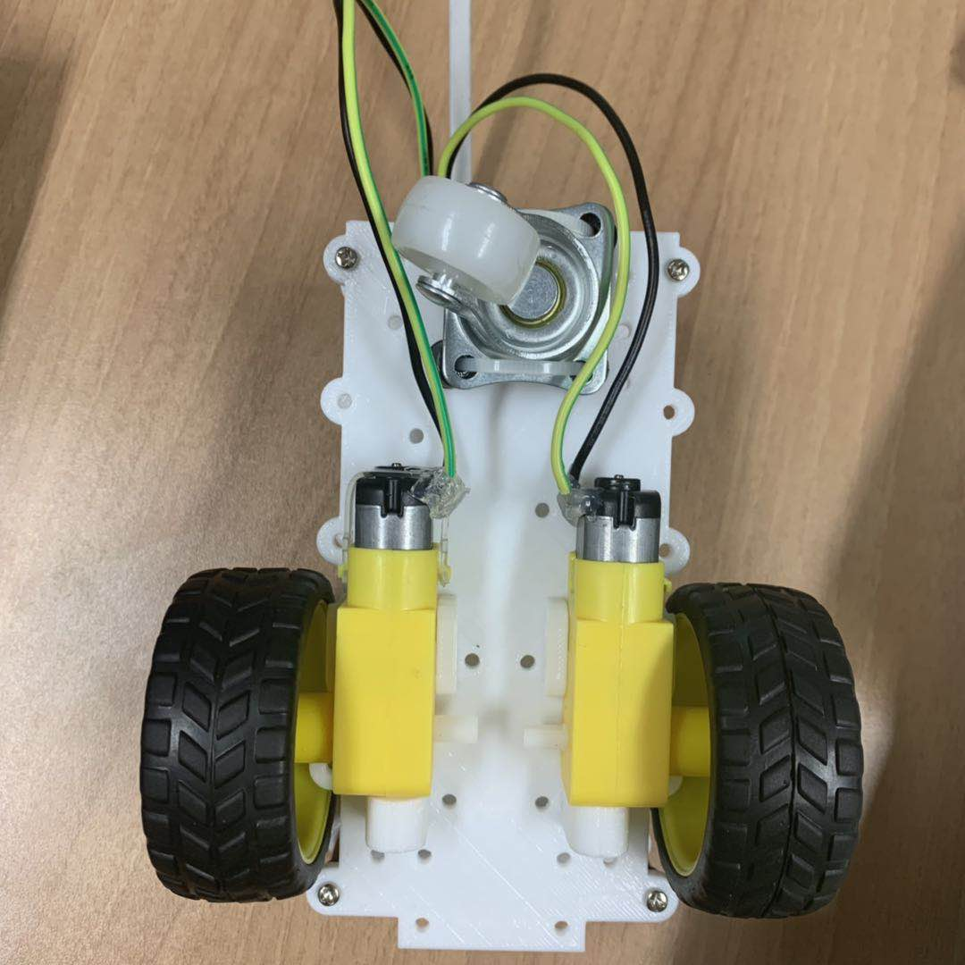
未来已来
图示无方向盘小车如何转弯呢？

Slide 8
WIFI遥控小车
知识
程序
目标
硬件

Slide 9
活动目标
1.
了解拼装WIFI小车
了解GPIO读写
2.
运用WIFI控制小车
3.

Slide 10
需要哪些硬件？
esp8266主板
电机扩展板
小车套件(3D打印的底盘和夹层，电机，车轮，铜柱，尼龙轧带等)
杜邦线，数据线
移动电源

Slide 11
电机有啥用？
电机——小车的动力系统
当电机接上正向电压时，电机会正转，
当电机接上反向电压时，电机会反转。
由于开发板能提供给小车的电压有限，所以我们通常不会直接将电机接在开发板上，而是会找一块电机驱动扩展板。

Slide 12
电机驱动
开发板
是兼容ESP12E Dev Kit和NodeMCU的一款大电流电机驱动模块。
扩展板
模块使用ESP12E Dev Kit的IO口作为控制端口，内部配置逻辑芯片完成电机IC驱动，因此仅仅占用控制板D1、D2、D3、D4四个端口，分别作为PWMA（电机A转速）、PWMB（电机B转速）、DA（电机A方向）、DB（电机B方向）功能。
Notes:
改

Slide 13
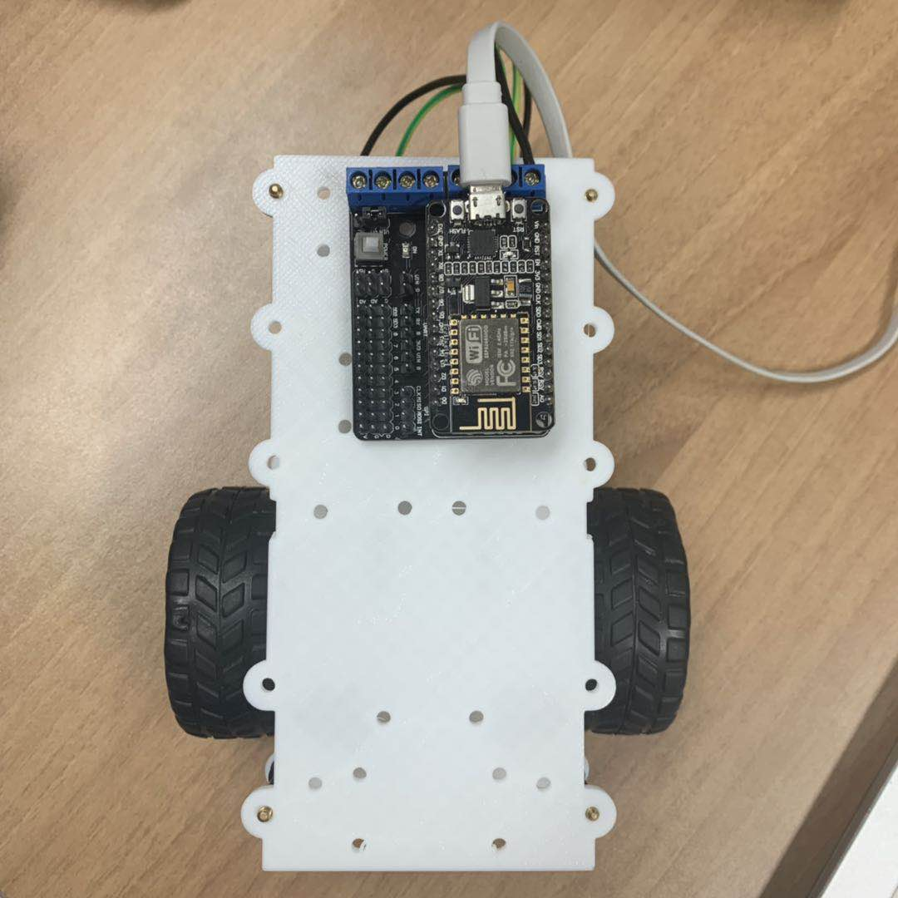
活动：组装WIFI小车
小组合作组装小车
参照学习单流程进行组装，注意别把电机线扯断哦。

Slide 14
如何控制小车？
GPIO接口（General Purpose Input Out）
通用输入输出接口
向输出模式的端口输出电压
digitalWrite(PIN_NAME, LOW); //向某接口输出低电压
digitalWrite(PIN_NAME, HIGH); //向某接口输出高电压

Slide 15
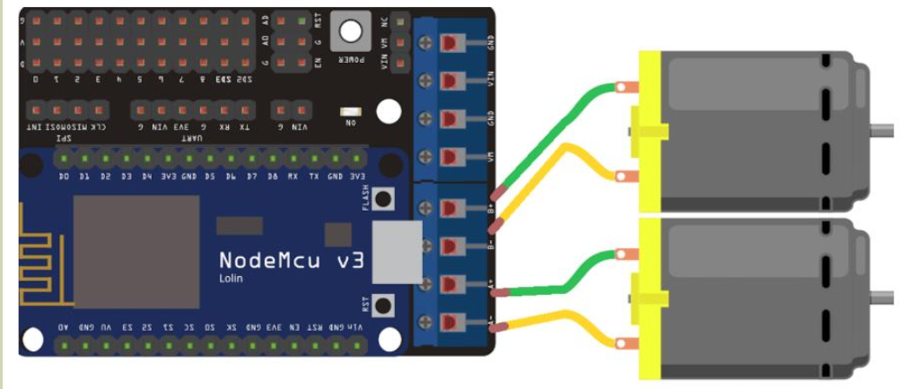
如何控制小车？
假如我要让电机A正转：
digitalWrite(AE, HIGH);
//让电机A工作
digitalWrite(AD, HIGH);
//让电机A正向转动
假如我要让电机A________：
digitalWrite(AE, HIGH);
//让电机A工作
digitalWrite(AD, LOW);
//让电机A反向转动
假如我要让电机A________：
digitalWrite(AE, LOW);
//让电机A不工作
B
BE
BD
AE
A
AD
E:enable，表示是否让这个电机工作，
D:direction，表示电机的前进方向。

Slide 16
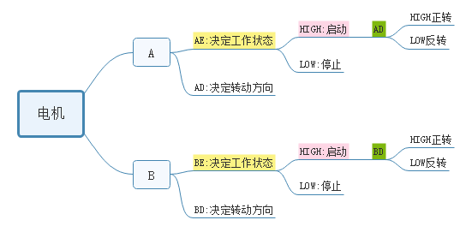
如何控制小车？

Slide 17
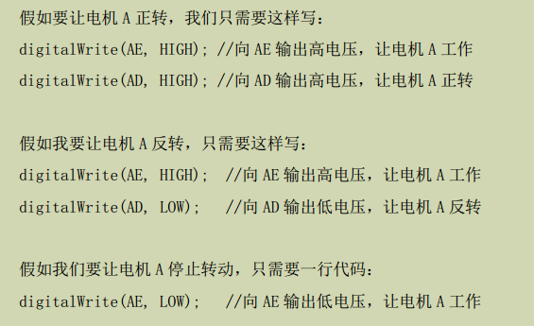
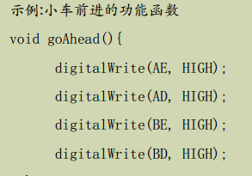
如何控制小车？
接下来同学们模仿，写出小车后退，小车左转，小车右转以及小车停止的函数。
烧录程序（已帮忙烧好），在浏览器输入esp8266的ip地址打开控制小车的网页检验小车函数是否编写正确。

Slide 18
总结与反思
总结
1
同学们，这节课你都学会了哪些知识或操作呢？
1.
2.
3.
反思
2
本课程中你觉得哪部分较难，或者没有掌握呢？
1.
2.
3.
" +"空气的流 动是风形成的 原因'

Slide 19
感谢观看

